Slide 1
Jak zkoumat rodiny?
SAN104
Martin Kreidl, 22/11/2016

Slide 2
Základní východiska
SA má svou hlavní metodu
Dnešní téma: širší perspektiva
Výhody a nevýhody dalších metod
Možná komplementarita
Produktivní synergie?
Smíšený výzkum (mixed-mode research)

Slide 3
Přístup smíšeného výzkumu
Mixed-mode (MM) research: Johnson, R. B., Onwuegbuzie, A. J., & Turner, L. A. (2007). Toward a definition of mixed methods research. Journal of Mixed Methods Research, 1(2), 112-133.
  Záměrné použití více metod za účelem využití silných stránek každé z nich (KVANTI a KVALI).
  Rámování v různých filozofických perspektivách
  Za účelem „kontextuálního porozumění, více-úrovňové perspektivy a kulturních vlivů“

Slide 4
MM výzkum a výzkumný kruh
Společné: Kombinace induktivních a deduktivních postupů
Odlišné?
  Jedna osoba/tým vs. širší komunita vědců
  Ne-cyklické použití

Slide 5
Tradice MM
Triangulace – potvrzení validity
Evaluační výzkum (pragmatismus x metodologický idealismus)
Post-moderna: metodologický anarchismus (P. Feyerabend)
P. F. Lazarsfeld
  Komplementarita metod
  Vývoj metod
  Příklad: Princeton Radio Project (s F. Cantrilem z CBS): výzkum spokojenosti s programem -> program analyzer + focused group interview
Výsledek: Ilustrace, elaborace, expanze, iniciace, úplnost, proces výzkumu, diverzita,…

Slide 6
Důvody pro míchání designů
Zdroj: Creswell, John W. a Vicki P. Clark. 2001. Designing and conducting mixed methods research. 2nd ed.. Los Angeles: SAGE. (kap. 3).

Slide 7
2 ideální typy
Naplánovaný (fixed)
Vynořující se (emergent)
Je druhá metoda doplňkem, nebo mají stejný status?

Slide 8
Typologie MM designů
Liší se podle oboru – viz Creswell & Clark
Co je první? (preliminary/follow-up)
  Konvergentní (triangulace)
  Design měřicích nástrojů
  Vysvětlení korelací z kvanti výzkumu (Harding, )
  Zobecnění z kvali studie
  Transformativní
  Paralelní?

Slide 9
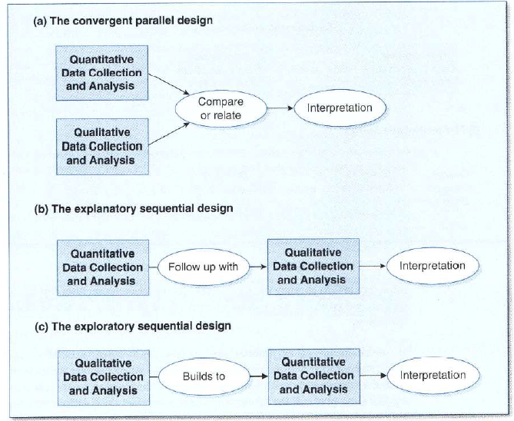
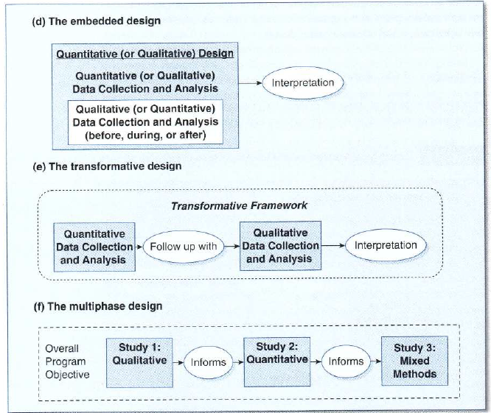

Slide 10
Berk a spol (1992)
Replikují výsledky staršího experimentu. M
  Minneapolis, 26% (separace) vs. 13% (arest) opakovaný útok
Výsledky:
  „dobří“ vs. „špatní“ útočníci: arest má/nemá efekt (zadržování vs. nálepkování)
  Jak tyto kategorie útočníků rozlišit?
Jakým způsobem by mohl být tento experiment obohacen kvalitativní výzkumnou prací?
  Konvergentní paralelní design (convergent paralel design)
  Vysvětlující sekvenční design (explanatory sequential design)
  Explorativní sekvenční design (exploratory sequential design)
Jaké důvody mohli Berk a spol. mít pro svůj zvolený postup?
Byly paradigmatické/metodologické, nebo pragmatické?

Slide 11
Diekman a Englehardt (1999)
používají kvazi-experimentální design ke studiu mezigeneračního přenosu rozvodu
Jak rozlišit teorie?
  Ekonomická deprivace
  Absence vzorů
  Stres
  samovýběr

Slide 12
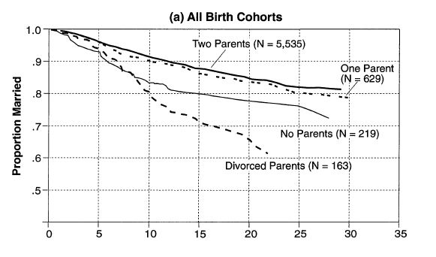
Diekman, Engelhardt, ASR (1999), p. 789

Slide 13
Diekman a Englehardt (1999)
Jak byste mohli výsledky využít pro následný kvalitativní výzkum?
Jaké otázky byste si kladli a jaká data sbírali pro jejich zodpovězení?
Který z designů smíšeného výzkumu by se nejvíce hodil pro obohacení tohoto výzkumného pole?

Slide 14
David J. Harding. 2010. Living the Drama: Community, Conflict, and Culture Among Inner-City Boys. University of Chicago Press.
popisuje významy (kulturní rámce) pro sexuální, romantické a intimní vztahy mladých mužů (chlapců) z chudých čtvrtí.
Jaké dívky mohou potkat: šlapky, zlatokopky, hodné holky
Jak by závěry Hardingova výzkumu mohly být využity v následném kvantitativním výzkumu?
Může z Hardingova výzkumu vyplývat nějaký závěr pro praktickou politiku? Může být posílen použitím kvantitativních dat?

